Slide 1
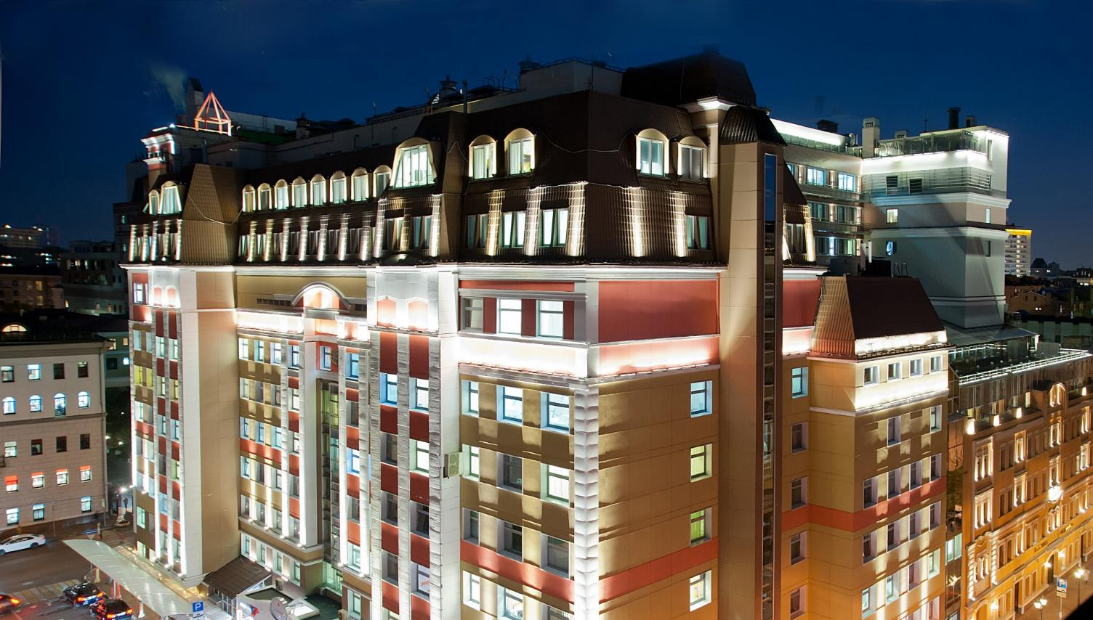
Эффективная клиника.
Генезис организации.
Ройтберг Григорий Ефимович
академик РАН, президент АО «Медицина», д.м.н., профессор, Заслуженный врач РФ, заведующий кафедрой терапии, общей врачебной практики и ядерной медицины ФДПО ФГБОУ ВО РНИМУ им. Н.И. Пирогова Минздрава России

Slide 2
Научно-практическая конференция «Эффективная клиника»
Зачем Клинике конференции?

Slide 3
АО «Медицина» (клиника академика Ройтберга)
Современная университетская клиника международного уровня
Многопрофильный центр высокотехнологичной медицинской помощи: поликлиника, стационар, круглосуточная скорая помощь, онкологический центр Sofia
350 врачей 66-ти врачебных специальностей:
академики, доктора и кандидаты медицинских наук, ведущие отечественные и зарубежные специалисты в различных областях медицины
Аккредитация по международным стандартам качества медицинской помощи Joint Commission International (JCI)
Клиническая база кафедры терапии и семейной медицины РНИМУ им. Н.И. Пирогова
Лидер по качеству и безопасности медицинской помощи среди медучреждений в России (Росздравнадзор)

Slide 4
АО «Медицина» (клиника академика Ройтберга)
Признание на международном уровне

Slide 5
АО «Медицина» - Научная работа
Научные направления работы кафедры:
Метаболический синдром и инсулинорезистентность,
Создание научной базы для развития семейной медицины в Российской Федерации.
Разработка и формирование общих принципов оценки качества оказания медицинской помощи и внедрение методик,
Развитие ядерной медицины
Индекс Хирша – 84
Доктора наук – 6, кандидаты - 31
Научное сотрудничество – по направлению ядерной медицины - с кафедрой онкологии МГМСУ, по учебно-методическому направлению – с кафедрой семейной медицины университета штата Айова, США

Slide 6
АО «Медицина» - флагман отечественного здравоохранения
1993 | Начато обслуживание пациентов в системе ОМС
1999 | В работу внедрена электронная история болезни (ЭИБ)
2003 | В работу внедрен принцип «Один пациент – один врач в поликлинике и стационаре»
2008 | В работу внедрена программа «Диалог с пациентом»
2008 | Разработаны и опубликованы «Гарантии клиники для пациентов»
2010 | Введен в действие Интернет-доступ к ЭИБ для экспертов и пациентов
2013 | Создание Смарт-Клиники
2019 | Внедрены системы с технологией ИИ в колл-центре
2020 | Внедрены системы с технологией ИИ в радиологии

Slide 7
АО «Медицина» - Эффективная Умная Клиника
Умная клиника — медицинское учреждение, использующие самые современные цифровые технологии, позволяющие улучшить качество медицинских услуг, упростить медицинские рабочие процессы, снизить нагрузку на персонал клиники и в конечном счете повысить уровень удовлетворенности пациентов.
АО «Медицина» внедряет технологии и процессы умной клиники уже 35 лет, задолго до того, как это стало общим трендом.

Slide 8
Что клиника АО «Медицина» ожидает от Информационных Технологий?
Улучшение качества медицинской помощи
Сокращение ошибок
Вовлеченность пациента
Повышение эффективности работы медицинской организации, в. т.ч. Экономической

Slide 9
Более 100 интегрированных Информационных Систем
В том числе:
МИС «Smart-Медицина»
Экспертная Система проверки лекарственных назначений
Система видеодокументирования операций
Система ИИ в колл-центре
Система ИИ для анализа диагностических изображений
Видеомониторинг палат стационара (для родственников)
Системы Информационной Безопасности
Система предупреждения падений (Смарт-Коврики)
Лабораторная Информационная Система
BI – Business intelligence
CRM

Slide 10
Искусственный Интеллект в Медицине - Festina lente
(Поспешай Медленно)
Использование, включая покупку, внедрение или сопровождение, незарегистрированных медицинских изделий запрещено, за такие нарушения предусмотрены административная и уголовная ответственности.
В мае 2024 всего 32 зарегистрированных медицинских изделиях, использующих технологии ИИ и имеющих действующее регистрационное удостоверение (РУ) Росздравнадзора.

Slide 11
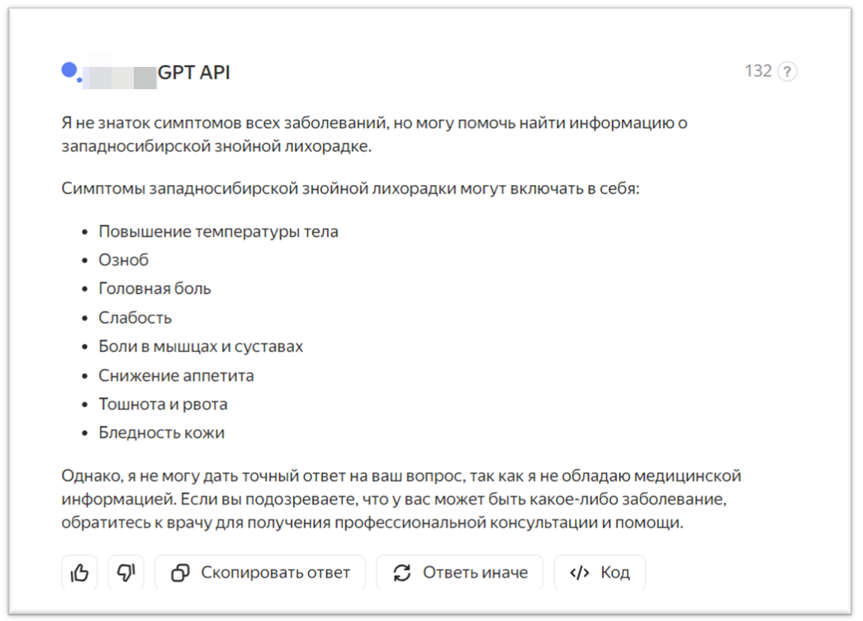
Искусственный Интеллект в Медицине - Festina lente
(Поспешай Медленно)
Галлюцинации:

Slide 12
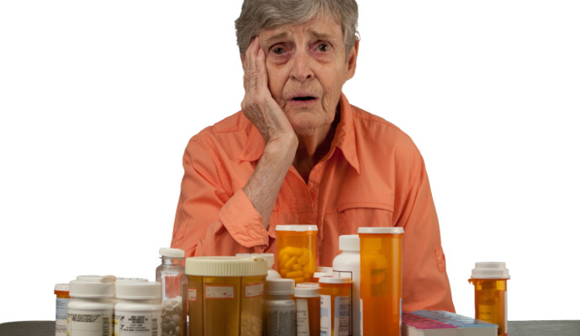
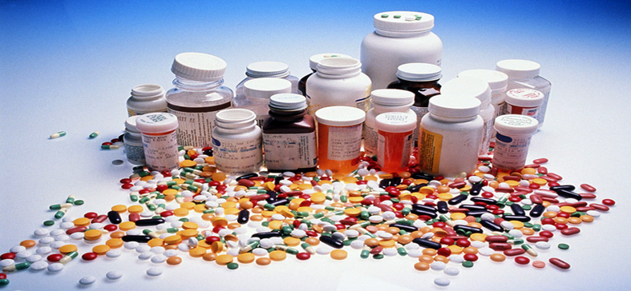
ФАКТЫ О МЕДИЦИНСКИХ ОШИБКАХ
Вероятность, что человек пострадает или умрет в результате медицинской ошибки выше, чем при авиакатастрофах и ДТП.
Неблагоприятные события происходят в одной трети случаев госпитализации.
Средняя стоимость врачебной ошибки $ 11 366 (Данные из проекта о культуре безопасности. JCI TST).
В США ежегодно 98 000 пациентов погибают или инвалидизируются в результате медицинских ошибок
Ошибки лекарственной терапии
3,7% госпитализированных пациентов (Harvard Medical Records Study, 30 000 историй болезни)
58% являются предотвратимыми событиями
Увеличение длительности госпитализации на 4,6 дней
Увеличение стоимости случая госпитализации на 4.700 $
9,8% ошибок лекарственной терапии могут быть фатальными для пациента
Причинение вреда более 1.500.000 пациентам в год (США)
Ошибки лекарственной терапии – причина 7 000 летальных исходов в год в США

Slide 13
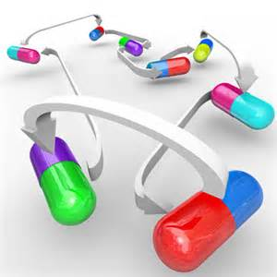
Возможности повышения безопасности лекарственной терапии
?

Slide 14
Экспертная Система проверки лекарственных назначений
58% медицинских ошибок являются предотвратимыми событиями
Возможности проверки правильности листа назначений
Второй врач
Клинический фармаколог
Системы поддержки принятия клинических решений
Проверки
Фармацевт
Информационные системы
Преимущества | Недостатки
Раннее распознавание ошибок | Постоянные затраты больницы
Участие сертифицированного специалиста в обучении врачей | Задержка между назначением и выполнением назначения
Возможность консультаций врачей по вопросам полипрагмазии | Длительные временные затраты для проверки многокомпонентных листов назначений
 | Необходимость круглосуточного присутствия фармацевта в стационаре при наличии экстренных госпитализаций
 | Человеческий фактор
Преимущества | Недостатки
Короткое время проверки | Единичные продукты на рынке
Единовременные затраты | Высокая стоимость внедрения
Отсутствие задержки между назначением и выполнением назначения | Проблемы интеграции с существующими медицинскими информационными системами
Возможность блокировки «критических ошибок» | Ложные предупреждения
 | Трудности внедрения
Роль электронной системы в проверке лекарственных назначений

Slide 15
Искусственный Интеллект - Контроль Лекарственной Терапии - Экономический эффект
Реализация проекта внедрения контроля лекарственной терапии:
позволила сократить 4 ставки клинических фармакологов*.
Эффект от внедрения: до 8 000 000 рублей экономии в год.
* Проверка назначений обязательна:
JCI – раздел MMU 5.1 (Контроль над назначением лекарственных средств и выписыванием рецептов);
Практические рекомендации РЗН – раздел 5.8 (Обеспечение безопасности при назначении лекарственных препаратов)

Slide 16
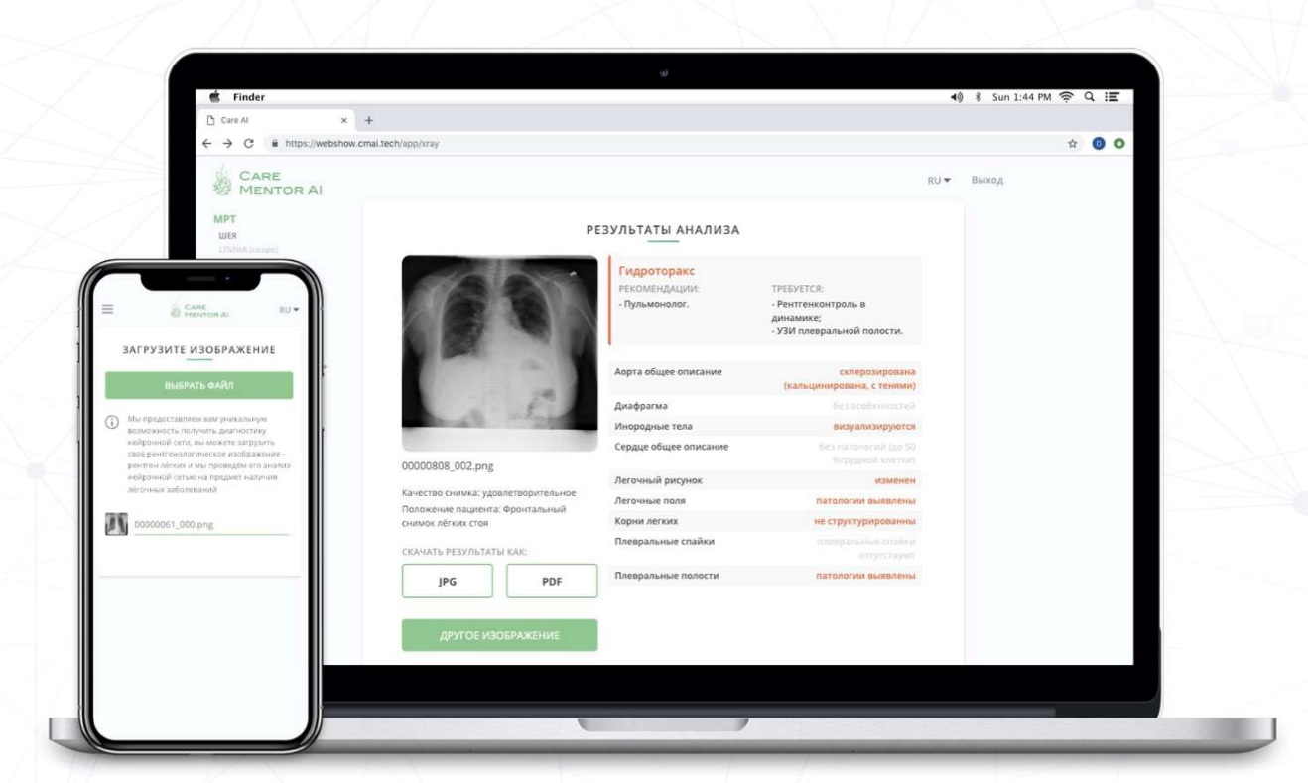
Искусственный Интеллект в радиологии
Врач
Врач + Искусственный Интеллект
Использование Искусственного Интеллекта позволяет:
Описывать снимок за 3 секунды (Специалист описывает снимок до 20 минут)
Получить второе мнение для врача–рентгенолога
Второе мнение для врача-клинициста
Разделение потока пациентов и приоритизация
Контроль качества и аудит
Преимущества:
Низкая стоимость работы системы
Менее 3-х секунд на описание исследования
Точность системы 95-98%
Сокращение времени описания

Slide 17
Искусственный Интеллект в колл-центре - Экономический эффект
Реализация проекта внедрения элементов технологии Искусственного Интеллекта в колл-центре:
Позволила сократить 6 ставок администраторов колл-центра.
Эффект от внедрения: до 6 000 000 рублей экономии в год.
Внедрение автоматизированной системы контроля качества работы колл-центра с использование технологий искусственного интеллекта позволило прослушивать и оценивать 100% разговоров.

Slide 18
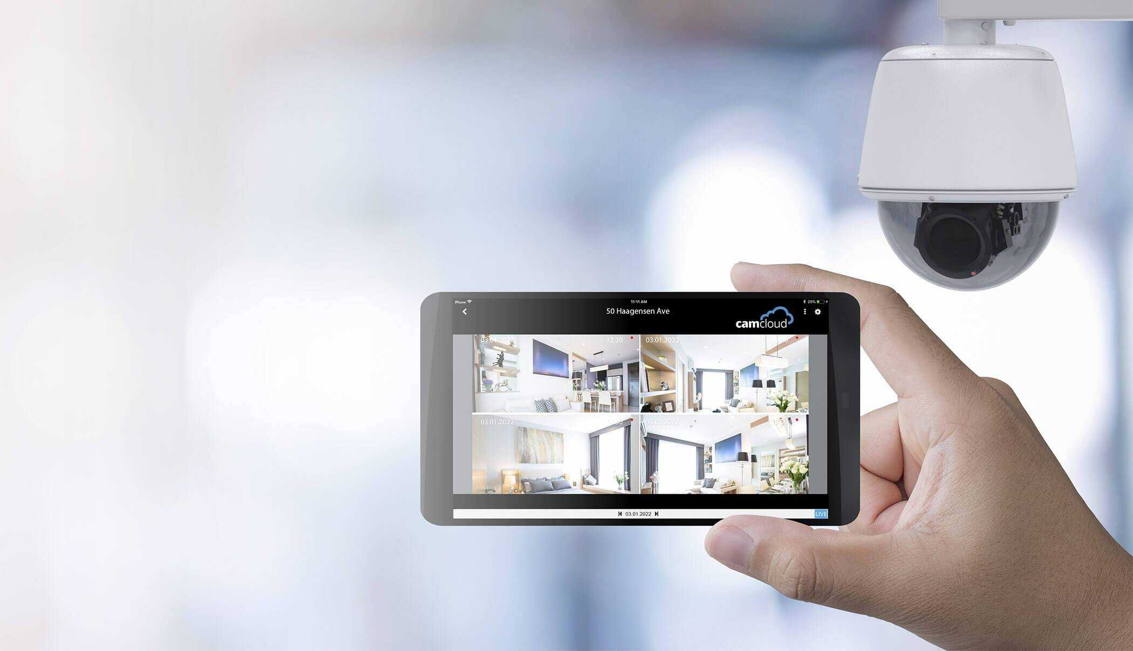
Видеомониторинг палат стационара (для родственников) - Экономический эффект
Экономический эффект - ?
Качество и Безопасность !
Система позволила вовлечь в процессы совершенствования самых заинтересованных лиц и лучших контролеров – родственников пациентов.

Slide 19
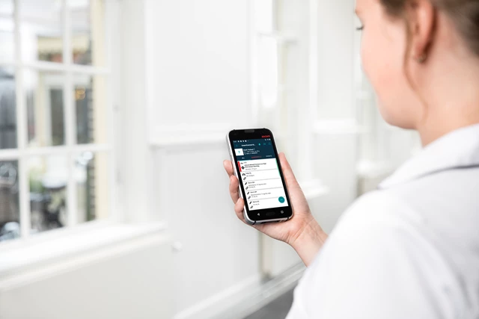
Система предупреждения падений (Смарт-Коврики)
- Экономический эффект
Экономический эффект - ?
Качество и Безопасность !
Система оповещает персонал о нежелательных событиях, что позволят предотвратить падения пациентов. Предотвращаем не менее 100 возможных падений в год!
По оценке Всемирной организации здравоохранения, каждый год в мире происходит около 37 млн падений, по уровню серьёзности требующих медицинской помощи.
Последствия падений являются пятой по распространённости причиной смерти пожилых людей
В Финляндии и Австралии расходы системы здравоохранения на одного человека, получившего травму в результате падение, равны $3611 и 1049 соответственно.
В Канаде проведение эффективных стратегий по предотвращению падений с последующим уменьшением числа падений на 20% ежегодно позволяет сэкономить государству более $120 млн.

Slide 20
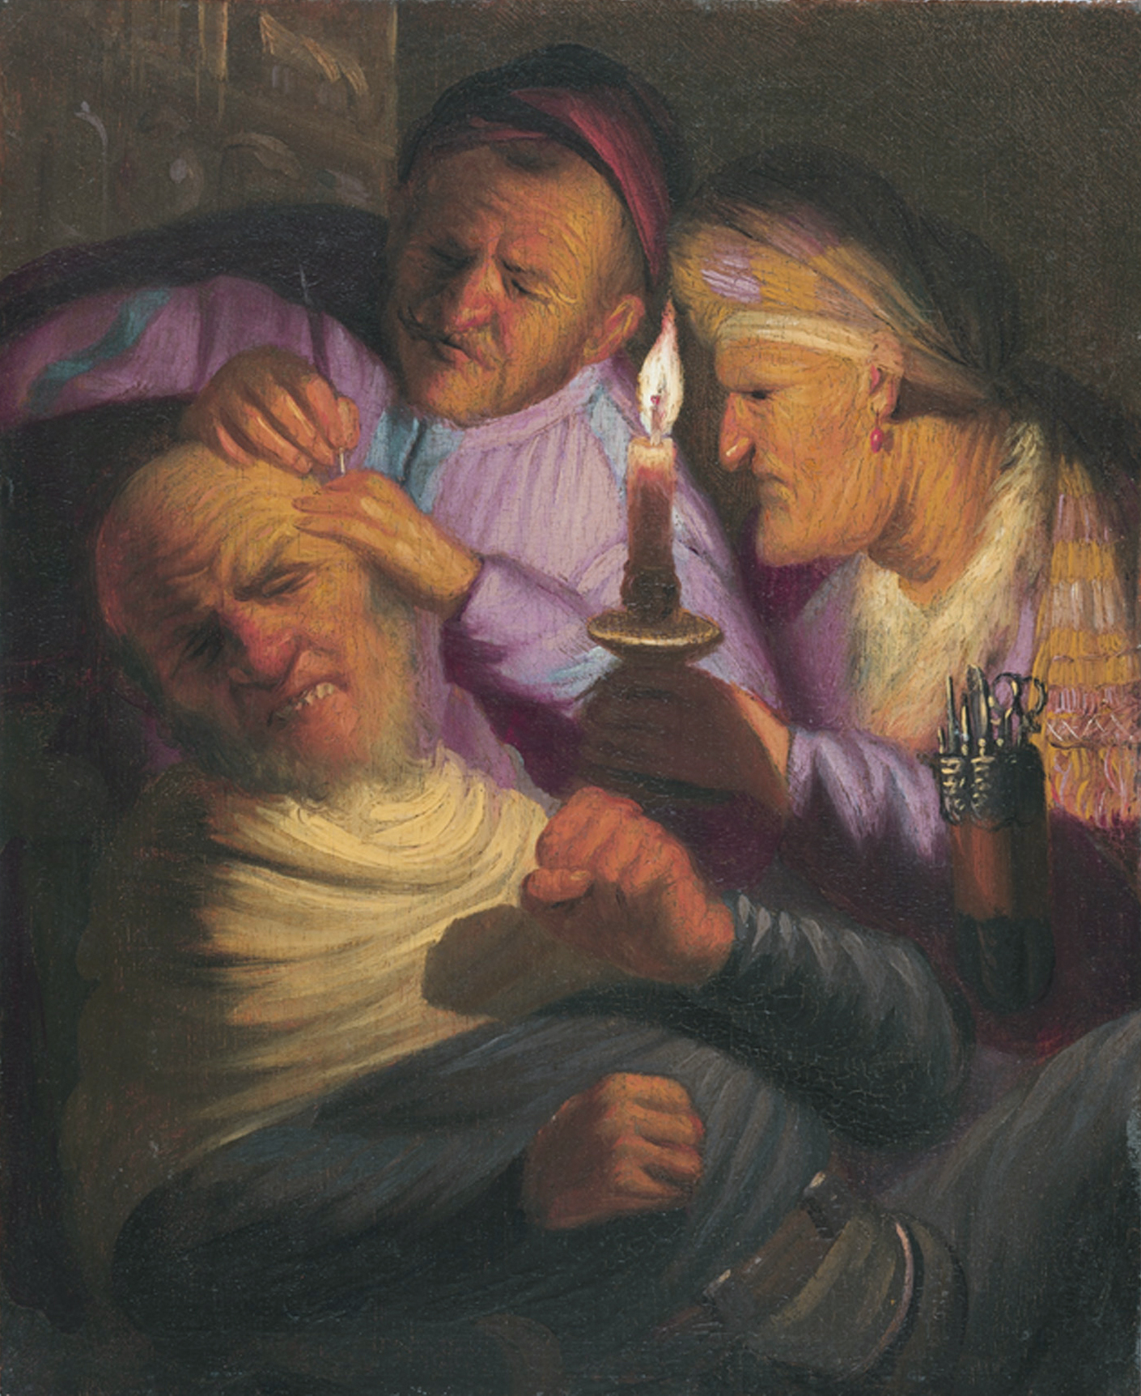
Гипердиагностика
«Извлечение камня глупости»
Автор: Рембрандт Харменс ван Рейн.
Год: 1624-1625
Лейденская коллекция

Slide 21
Система контроля назначений и и выполнений Медико-Экономических Стандартов и Клинических Рекомендаций –
Экономический эффект
Экономический эффект - ?
Качество и Безопасность !
Предотвращение гипердиагностики.
Гипердиагностика — любимое развлечение недобросовестных врачей.
Главный механизм гипердиагностики (после некомпетентности конечно…): «Я художник, я так вижу!»
Гипердиагностика и избыточность обследований во всем мире достигает 30% и считается одной из основных причин роста расходов на здравоохранение и отсутствия роста эффективности в России.
Еще никто не занимался оценкой роли этого феномена в практике здравоохранения. (Российское кардиологическое общество).
Предотвращение «снятий» страховых компаний – до 20 000 000 в год.

Slide 22
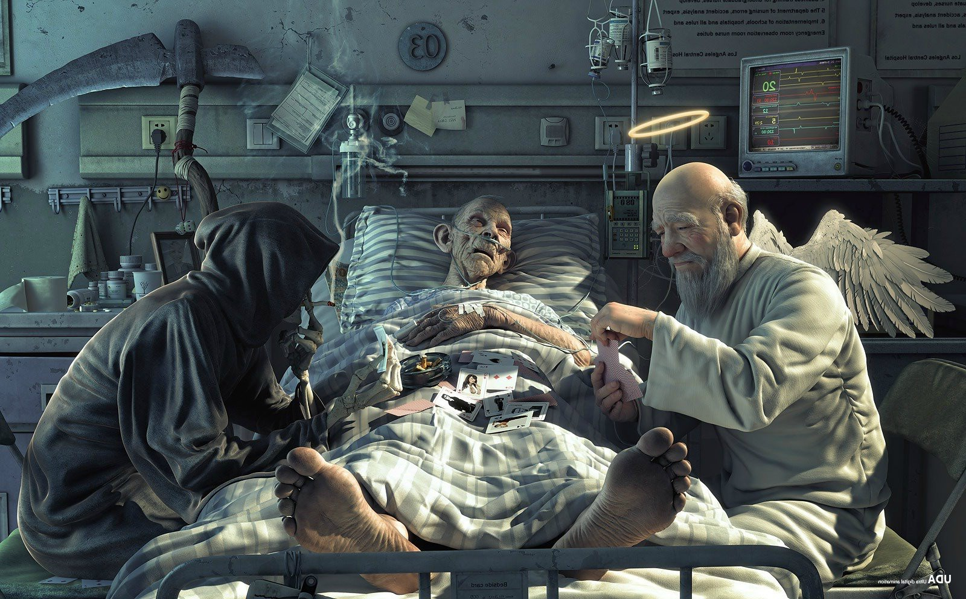

Slide 23
Что медицина ожидает от Информационных Технологий для повышения Эффективности?
Искусственный Интеллект
Роботы
Системы Поддержки Принятия Решений
Информационная Безопасность
Носимая Электроника

